Slide 1






TRÊN- DƯỚI. PHẢI – TRÁI
TRƯỚC – SAU. Ở GIỮA

Slide 2


Slide 3
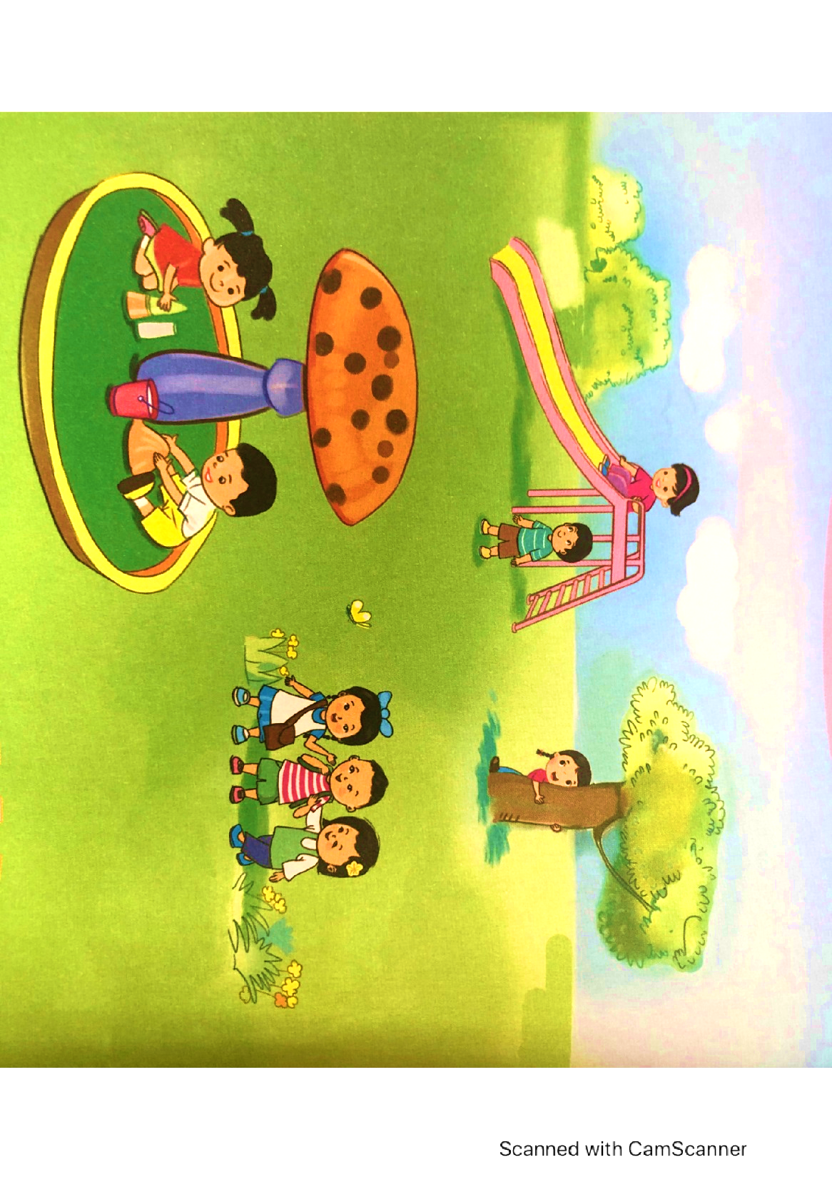

Slide 4
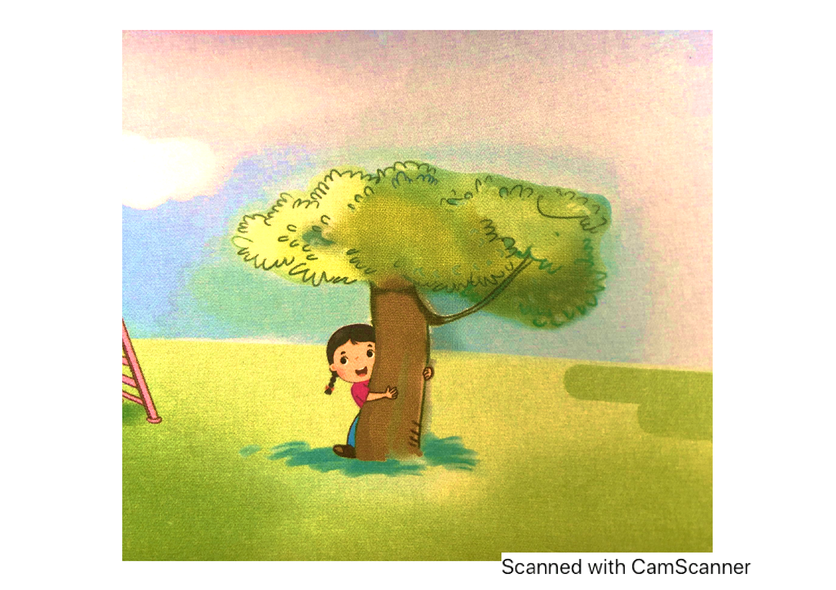
Trước - Sau

Slide 5
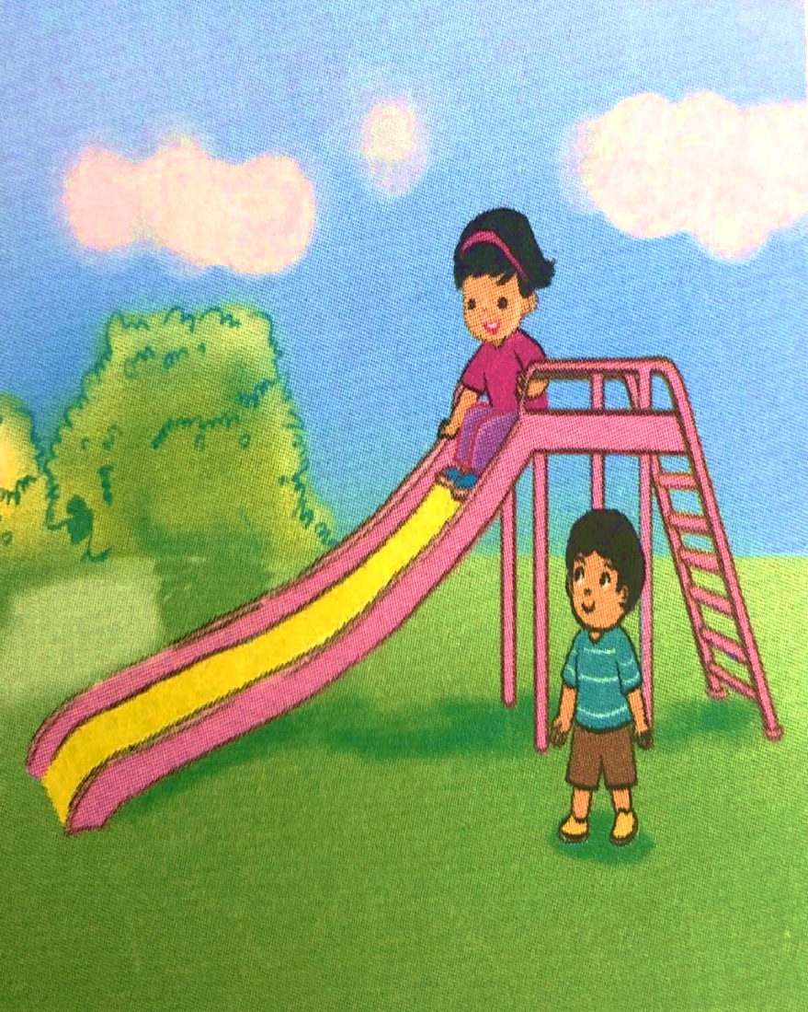
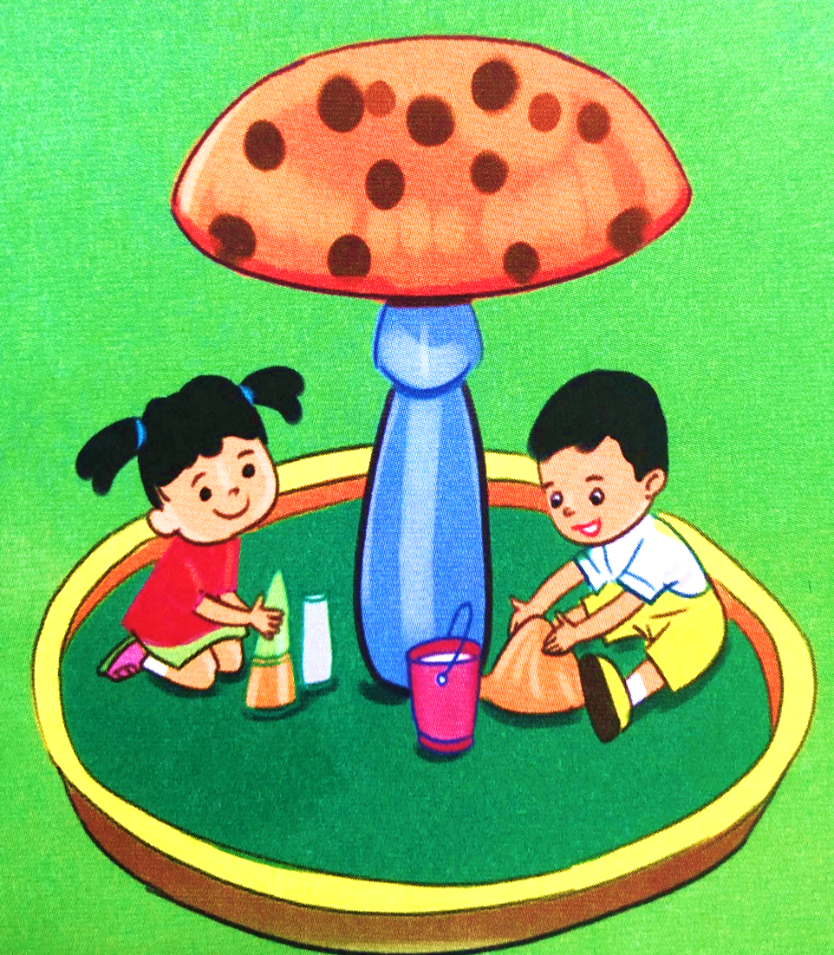
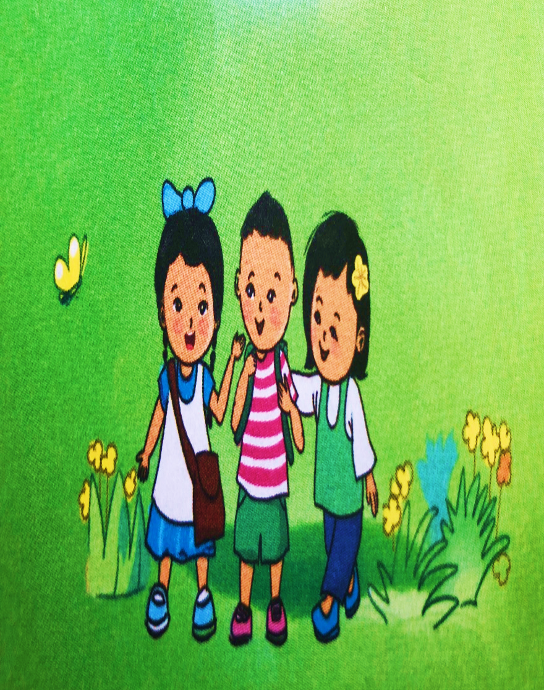
Thảo luận nhóm

Slide 6
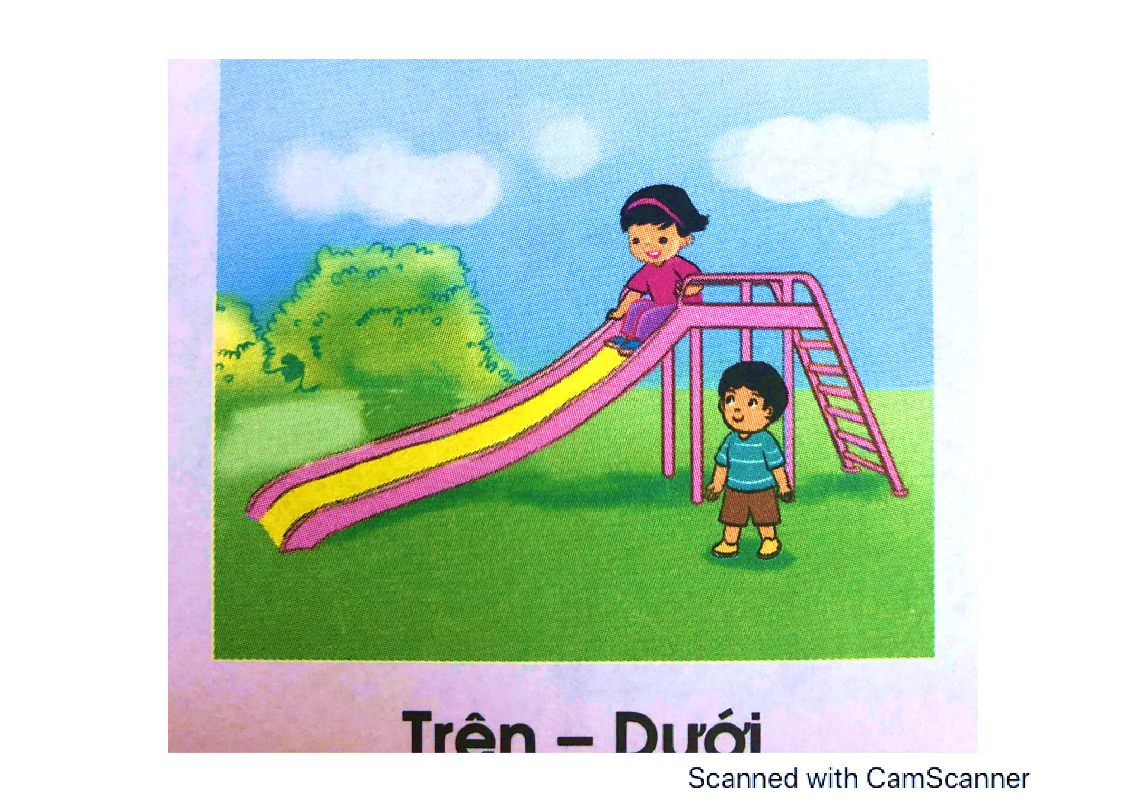
Trên – Dưới

Slide 7
Phải – Trái. Ở giữa

Slide 8

Phải – Trái. Ở giữa

Slide 9
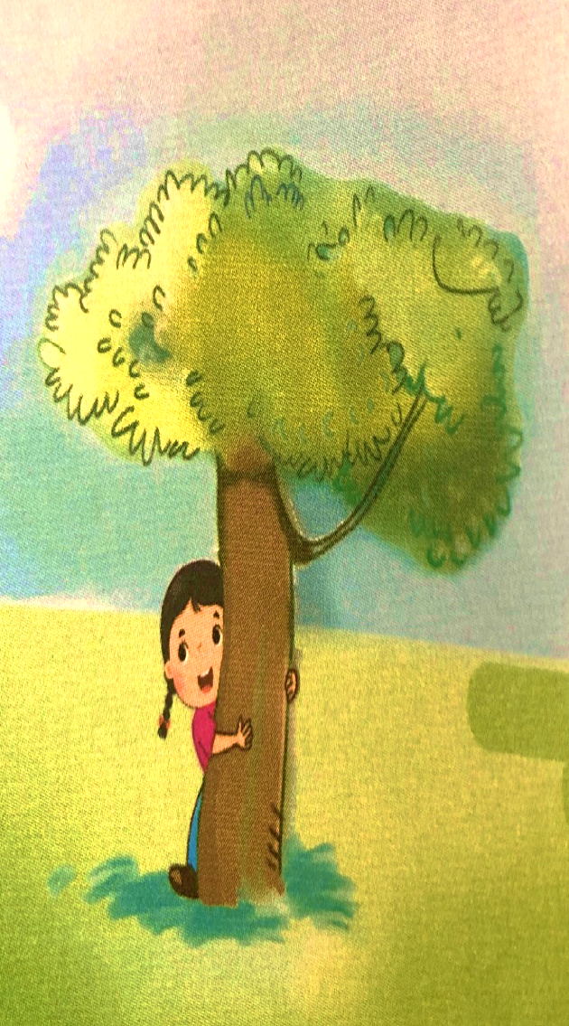
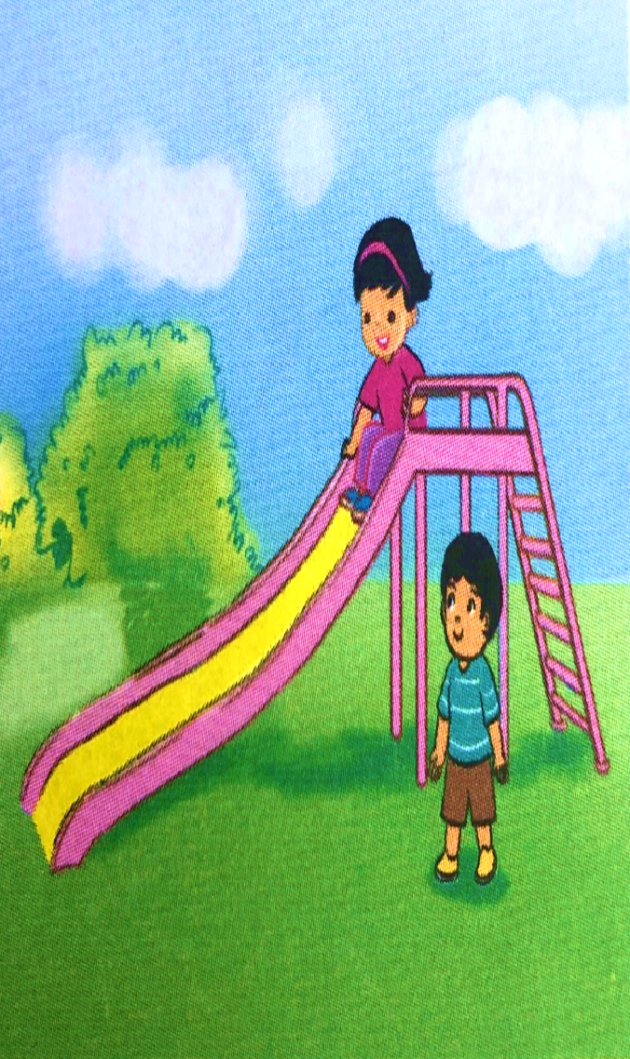

Trước - Sau
Trên – Dưới
Phải – Trái. Ở giữa

Slide 10
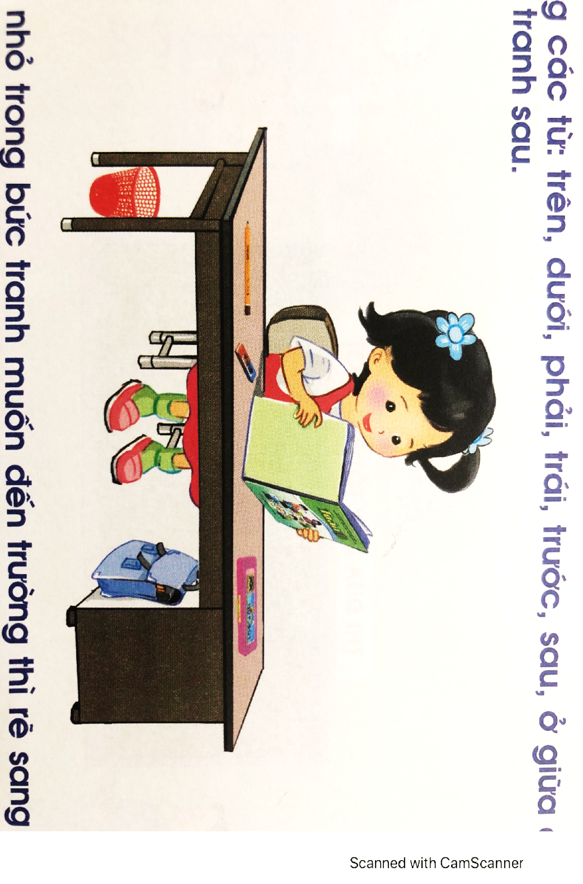

Bài 1.Dùng các từ: trên, dưới, phải, trái, trước, sau, ở giữa để nói về bức tranh sau.

Slide 11
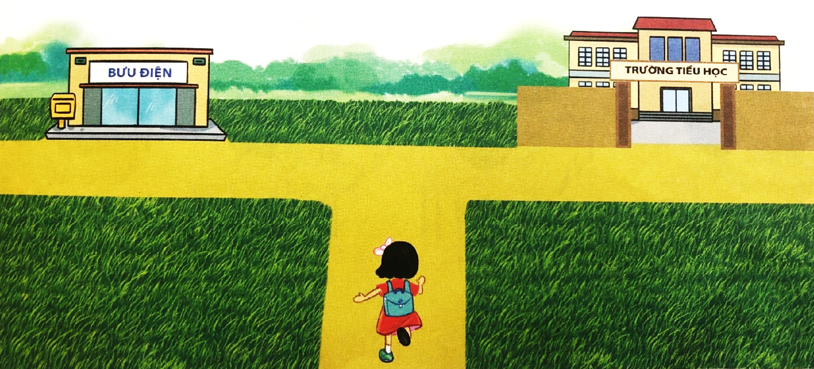
Bài 2.Bạn nhỏ trong bức tranh muốn đến trường thì rẽ sang bên nào ?
Muốn đến bưu điện thì rẽ sang bên nào ?

Slide 12

Bài 3:
Trò chơi:
LÀM THEO TÔI NÓI
KHÔNG LÀM THEO TÔI LÀM

Slide 13
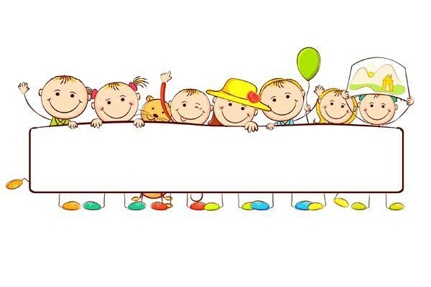
Chúc các con chăm ngoan, học tốt !

